Slide 1
ΜΑΘΗΜΑΤΙΚΑ 1 (ΕΥΑΓΓΕΛΟΣ ΜΕΛΛΑΣ)
Διάλεξη 19-10-2020

Slide 7
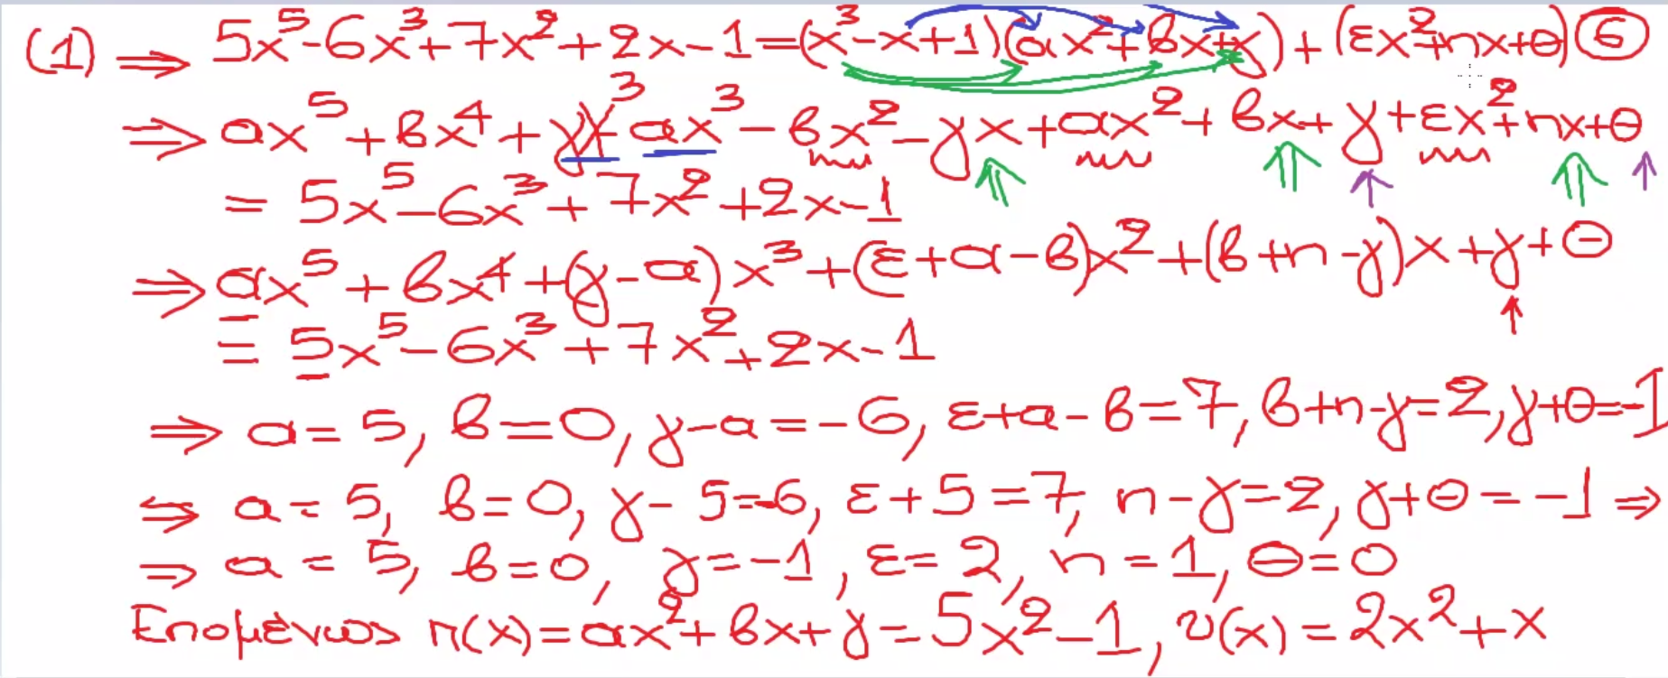

Slide 9
